Slide 1


«Обучение старших дошкольников конструированию из строительного материала»
Воспитатель МБДОУ «Детский сад № 73 – ЦРР»
Евстигнеева Юлия Николаевна

Slide 2
Название конструктивной деятельности происходит от латинского слова constructio - построение.
Под детским конструированием понимается деятельность, в которой дети создают из различных материалов (бумаги, картона, дерева, специальных строительных наборов и конструкторов) разнообразные игровые поделки (игрушки, постройки).

Slide 3
В научно-методической системе «Детский сад – Дом радости» конструктивная деятельность в воспитании дошкольника занимает особое место:
это единственный вид деятельности, в котором результат ребёнка и взрослого совпадают однозначно, что позволяет малышу давать адекватную самооценку полученному результату;
именно этот вид деятельности наиболее значим для становления самосознания ребёнка, для открытия им деятельности как взаимосвязи компонентов от замысла до результата;
конструктивная деятельность содействует нравственному развитию ребёнка: он учится заботиться о ком-то с учётом особенностей персонажа;

Slide 4
конструктивная деятельность становится любимой и для мальчиков и для девочек, так как соответствует интересам и потребностям дошкольника данного возраста;
детское конструирование тесно связано с игрой;
в процессе конструктивной деятельности у ребёнка развиваются сенсомоторика, конструктивные способности, практический ум, воображение, личностные качества.

Slide 5


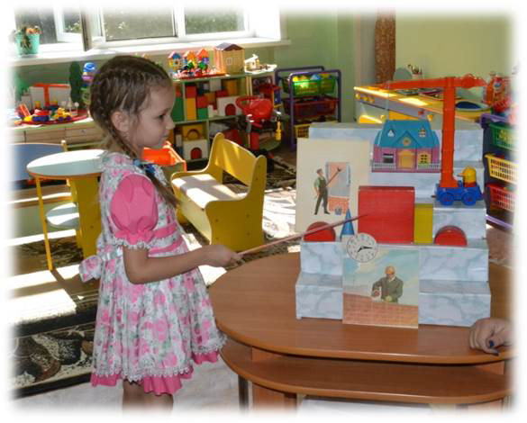
Лесенка успеха

Slide 6

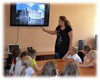
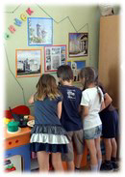


Дети знакомятся с архитектурой своего города, рассматривают фотографии построек других городов, тем самым открывают для себя образ России.

Slide 7
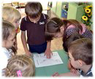

Старшие дошкольники учатся не только конструировать разные здания, улицы, проспекты, набережные, но и проектировать, как архитектор, воплощать свой замысел в виде схемы будущей коллективной постройки. С помощью конструирования ребёнок самовыражает свою неповторимость.

Slide 8
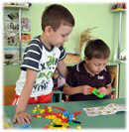

Ребятишки стремятся к сотрудничеству, к коллективному конструированию по замыслу не только воспитателя, но и кого-то из сверстников, взявшего на себя роль архитектора.

Slide 9



Ребёнку старшей группы интересна деятельность с новыми видами конструкторов из деталей (пластмассовых, деревянных), разными способами крепления (шипами, штифами и т.п.) и разными свойствами.

Slide 10

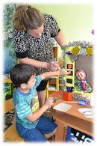


Огромный интерес проявляет воспитанник старшей группы к созданию поделок, используя готовые формы (коробочки) для изготовления кормушки птиц, аптечки для игры и т.д.

Slide 11
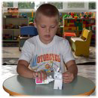

Дети проявляют самостоятельность, творчество в создании игрушек-самоделок из различных материалов (катушки, проволока в цветной обмотке, поролон, пенопласт и т.д.).

Slide 12



С удовольствием упражняются в умении складывать бумагу пополам, учатся делать выкройку кубической формы, складывать квадратный лист бумаги на 16 квадратиков (коробочка, корзиночка, гараж и т.д.).

Slide 13



Проявляют много выдумки в изготовлении игрушек для игры на участке (шапочки моряков, бинокли, дорожные знаки, автодорожный транспорт и др.).

Slide 14
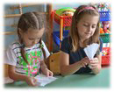
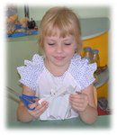
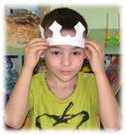
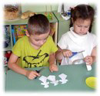
Овладевают умением складывать полоску бумаги гармошкой и вырезать из неё несколько одинаковых фигур, складывать квадратные формы по диагонали (ёлочные гирлянды, флажки, фигурки людей), в разных направлениях (будёновка, пилотка, шапочка для врача).

Slide 15


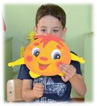
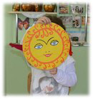
Также впервые он учится делать движущиеся части игрушки с помощью бичёвки (заяц, двигающий ушами; матрёшка в сарафане, петрушка с балалайкой)

Slide 16
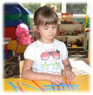
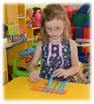

Овладевает умением размечать бумагу по шаблону и переплетать бумажную основу полосками цветной бумаги (закладки для книги, коврик, дорожка)

Slide 17
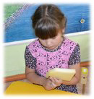

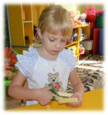

На основе анализа образцов может самостоятельно создавать игрушки для игр с водой и ветром (кораблики, вертушки и т.п.).

Slide 18
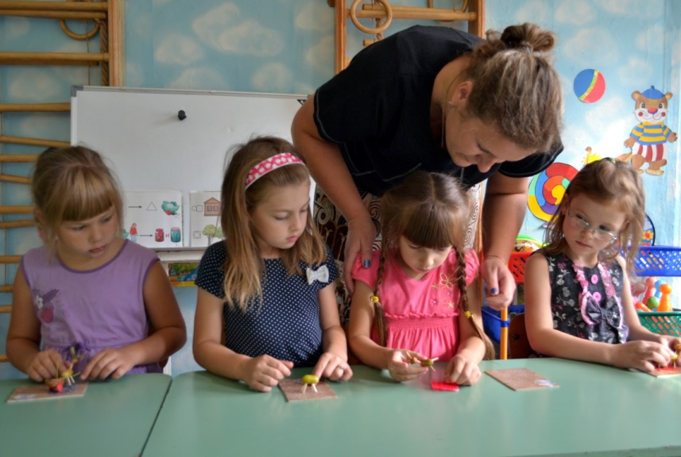
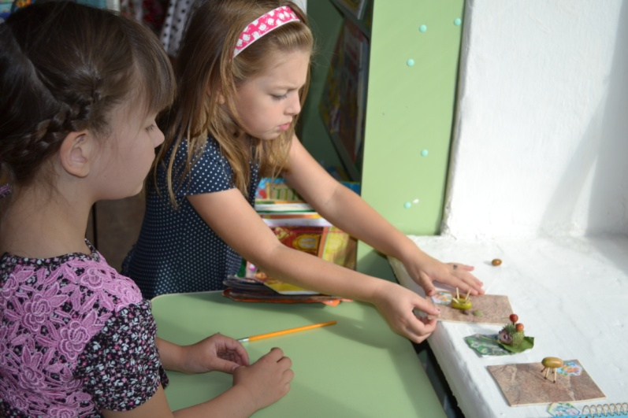
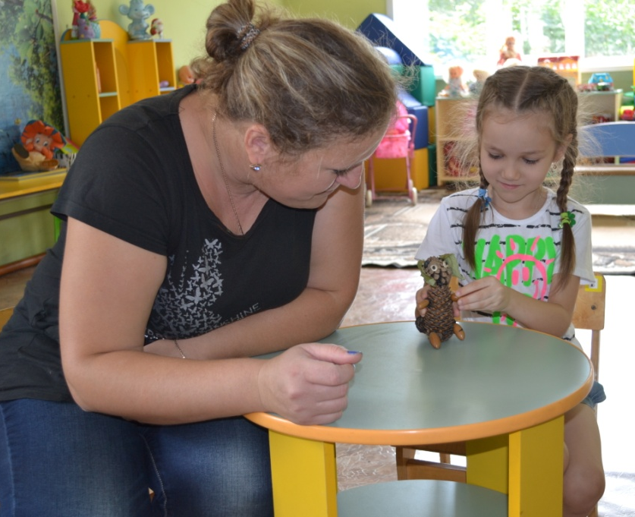
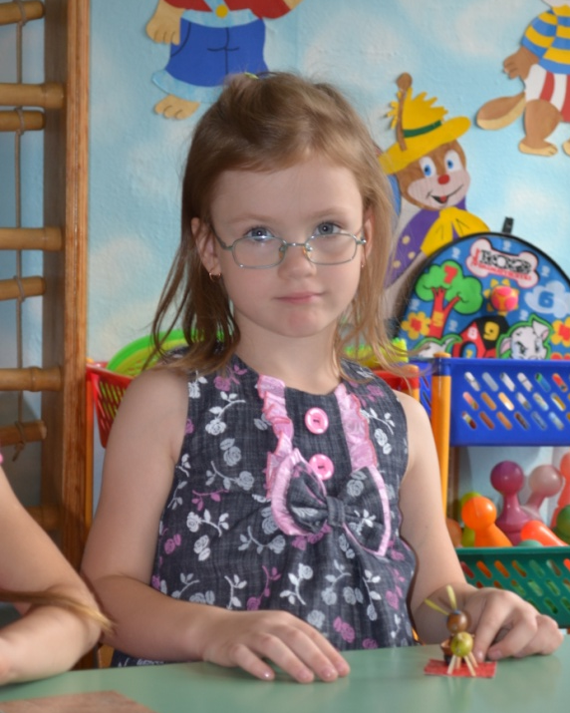
Ребёнку старшей группы нравится конструирование из природного материала

Slide 19


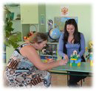
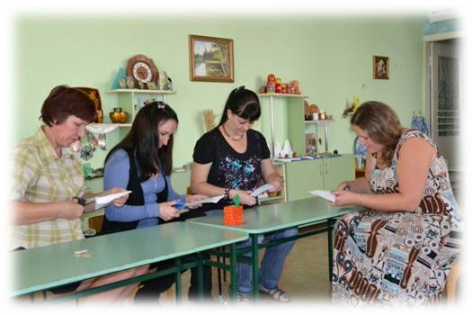
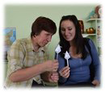

Работу по конструктивной деятельности дошкольников мы строим в тесном сотрудничестве с родителями

Slide 20
В процессе обучения конструированию у детей развивается:
познавательная сфера;
устойчивый интерес к различным видам конструирования;
развивается поисковая деятельность;
развитие описательной, инициативной, образной, эмоциональной речи ребёнка, обогащение развития связной речи в процессе формирования замысла и самооценки;
развитие художественного вкуса, развитие понимания эстетических качеств предметов, построек;
развитие коллективных взаимоотношений между детьми;
развитие воли, трудолюбия, умения доводить начатое дело до результата.

